Slide 1
8

Slide 2
7

Slide 3
2. Tìm hiểu về khí hậu, sông hồ

Slide 4
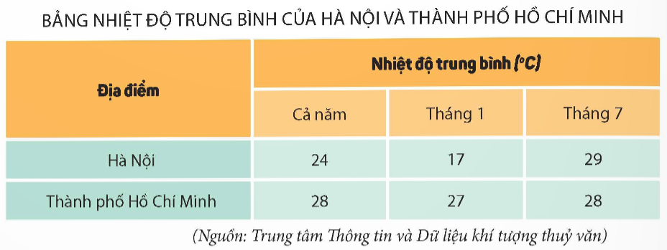
Đọc thông tin, bảng nhiệt độ trung bình của Hà Nội và Thành phố Hồ Chí Minh, quan sát các hình 3, 4, em hãy:
Trình bày đặc điểm chính của khí hậu nước ta.
Nêu những thuận lợi và khó khăn của khí hậu đối với đời sống và hoạt động sản xuất.
a) Khí hậu

Slide 5
Việt Nam có khí hậu nhiệt đới ẩm gió mùa. Nhiệt độ trung bình năm trên cả nước đều lớn hơn 20°C (trừ vùng núi cao).
Lượng mưa lớn, trung bình năm từ 1 500 đến 2 000 mm.

Slide 6
Một năm có hai mùa gió chính: gió mùa mùa đông chủ yếu có hướng đông bắc và gió mùa mùa hạ chủ yếu có hướng tây nam, đông nam.
Khí hậu giữa miền Bắc và miền Nam (ranh giới là dãy núi Bạch Mã) có sự khác nhau: miền Bắc có một mùa hạ nóng, mưa nhiều và một mùa đông lạnh mưa ít hơn; miền Nam nóng quanh năm có hai mùa mưa – khô rõ rệt.

Slide 7
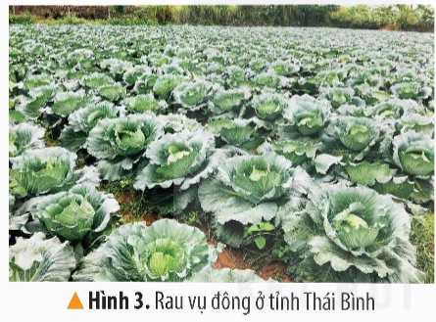
Khí hậu thuận lợi có cây trồng phát triển quanh năm cho năng suất cao, có sản phẩm nông nghiệp đa dạng.

Slide 8
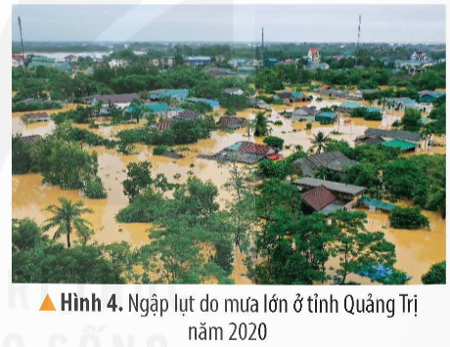
Nước ta cũng chịu ảnh hưởng của nhiều thiên tai như bão, lũ lụt, hạn hán,... gây khó khăn cho đời sống và hoạt động sản xuất.

Slide 9
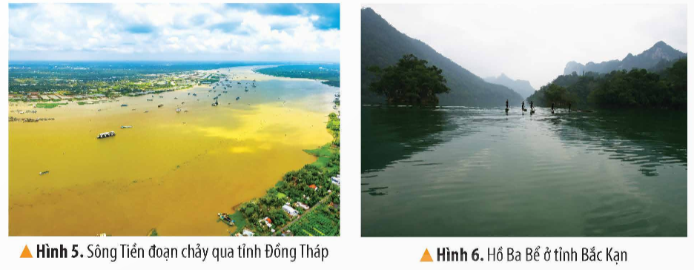
Đọc thông tin và quan sát các hình 5, 6, em hãy:
- Trình bày đặc điểm của sông, hồ ở nước ta.
- Nêu vai trò của sông, hồ đối với đời sống và hoạt động sản xuất.
b) Sông, hồ

Slide 10
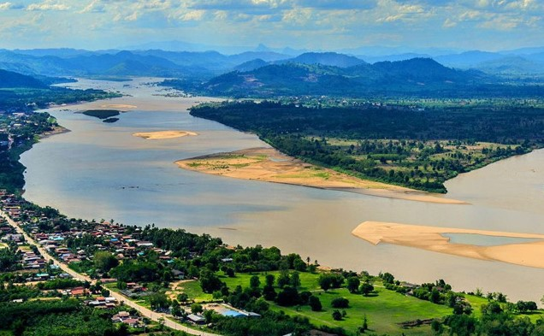
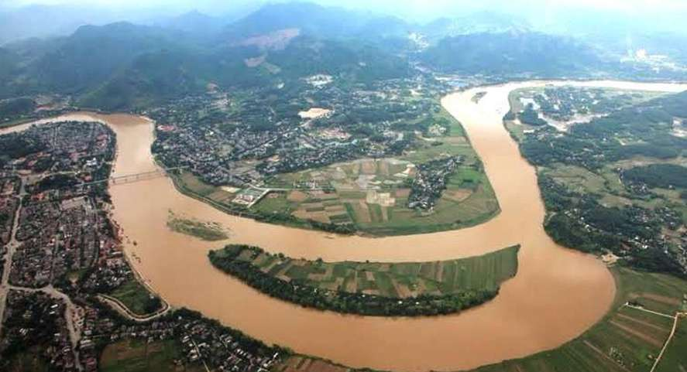
Việt Nam có nhiều sông, chủ yếu là sông nhỏ.

Slide 11
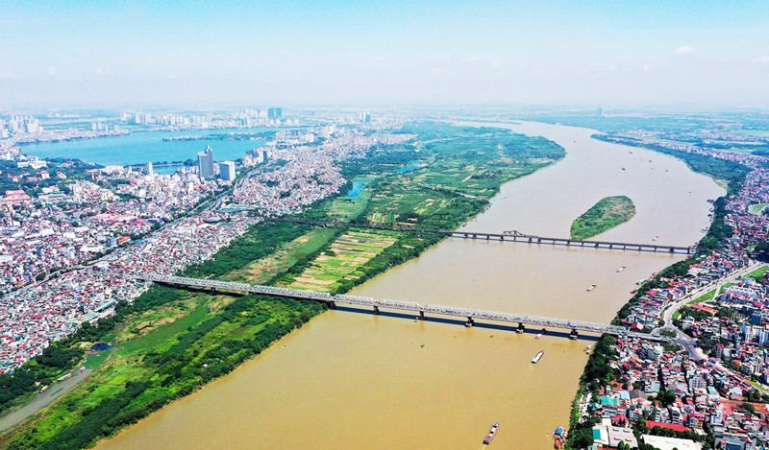
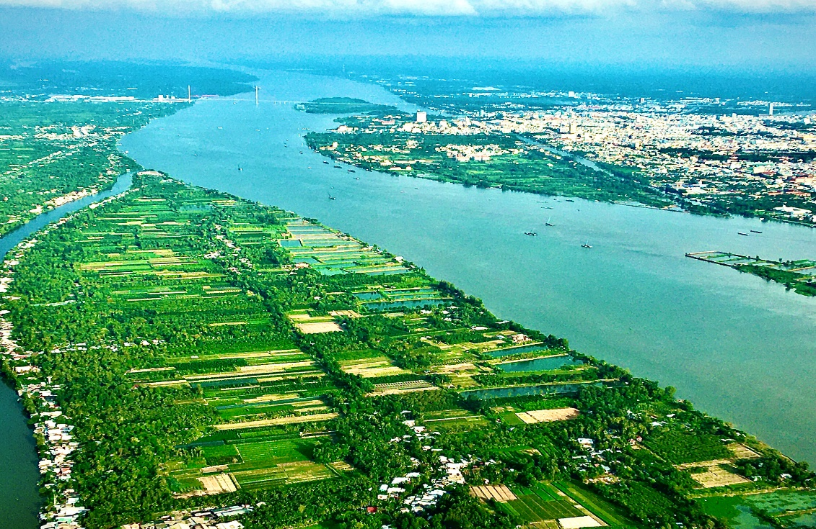
Một số sông lớn là sông Hồng, sông Cửu Long, sông Mã,...
Sông Hồng
Sông Cửu Long

Slide 12
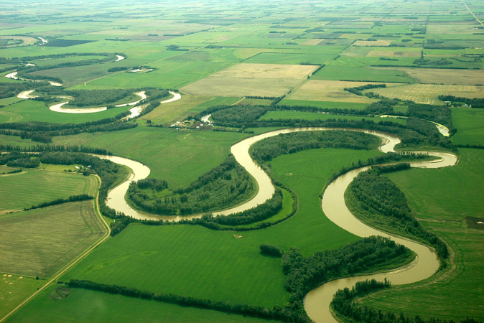
Lượng nước sông thay đổi theo mùa:
Mùa lũ mực nước sông dâng cao;
Mùa cạn mực nước sông hạ thấp.

Slide 13
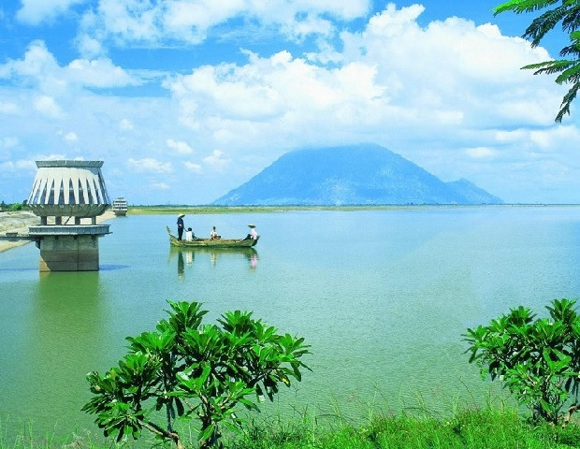
Nước ta có nhiều hồ, gồm hồ tự nhiên và hồ nhân tạo; một số hồ lớn như: hồ Ba Bể (Bắc Kạn), hồ Dầu Tiếng (Tây Ninh),...
Hồ Ba Bể
Hồ Dầu Tiếng

Slide 14
Sông, hồ có vai trò gì đối với sinh hoạt?
Sông, hồ có vai trò gì đối với
thuỷ điện?

Slide 15
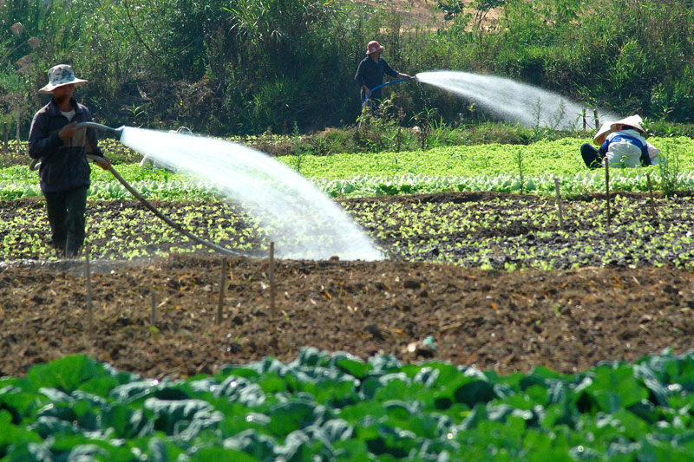
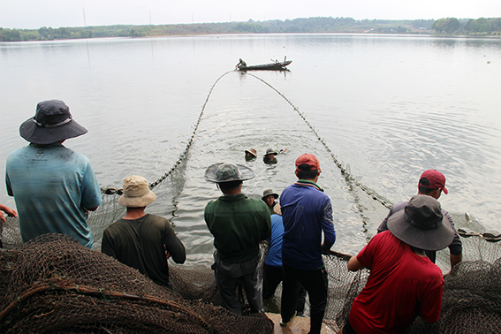
Sông, hồ cung cấp nước cho sản xuất và sinh hoạt, tạo điều kiện phát triển đánh bắt và nuôi trồng thuỷ sản, du lịch, giao thông đường thuỷ, thuỷ điện,...

Slide 16
VẬN
DỤNG

